Slide 1
Som part de la solució al malbaratament alimentari
Fundació Espigoladors
INS Vila de Gràcia
INS Ferran Tallada

Slide 2
Presentació del projecte
L'objectiu del projecte Aprenentatge Servei ha estat conèixer el repte del malbaratament alimentari i quina n'és la situació al barri, per tal de cercar i implementar solucions creatives per fer-hi front. Els i les joves han ideat i implementat els seus projectes comunitaris per tal de sensibilitzar els veïns/es, amb la col·laboració d'altres actors del barri.
El projecte s’ha realitzat amb alumnat de 4t d’ESO de l’INS Vila de Gràcia i alumnat de 2n del grau d’animació sociocultural i turística de l’INS Ferran Tallada. Per tal de realitzar els serveis comunitaris s’han establert col·laboracions amb el Mercat del Carmel, l’Espai Jove Boca Nord, així com amb diversos bars, restaurants, forns i pastisseries del barri de Gràcia.
Notes:
Breu descripció + aliances

Slide 3
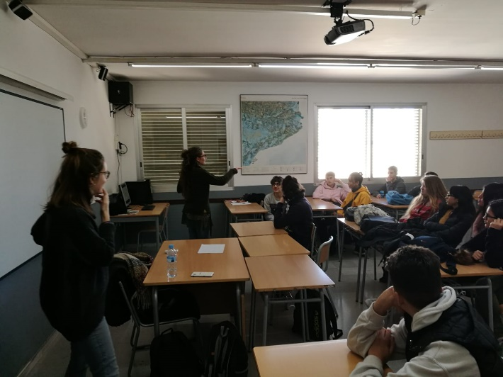
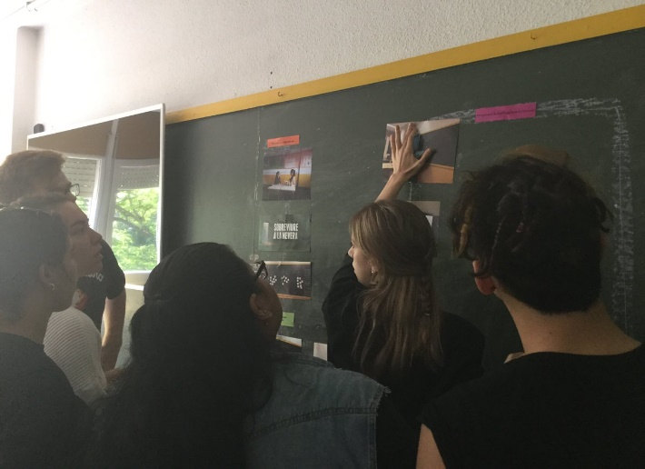
Execució del projecte
INS VILA DE GRÀCIA
Alumnes de 4t d’ESO
Assignatura optativa on es realitzen ApS
1 hora setmanal durant el 2n i 3r trimestre,
amb accions dins i fora del centre
INS FERRAN TALLADA
Animació sociocultural i turística
Assignatura Desenvolupament Comunitari
2 hores setmanals durant el 2n i 3r trimestre,
amb accions dins i fora del centre
Notes:
Com s’ha dut a terme el projecte APS/SC?
(Matèries implicades, fases del projecte, dedicació horària dins i fora del centre, organització del grup, acte de reconeixement...)

Slide 4
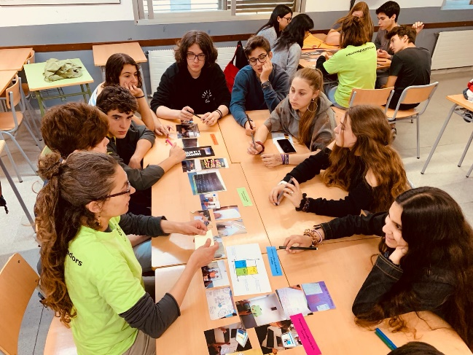
Execució del projecte
FASE 1. Descoberta del problema: introducció al repte del malbaratament
FASE 2. Investigació i diagnosi de la problemàtica en l’entorn proper
FASE 3. Generació d’idees i respostes col·lectives
FASE 4. Concreció del pla d’acció i posada en pràctica dels serveis
FASE 5. Avaluació dels aprenentatges adquirits
FASE 6. Celebració i reconeixement
Notes:
Com s’ha dut a terme el projecte APS/SC?
(Matèries implicades, fases del projecte, dedicació horària dins i fora del centre, organització del grup, acte de reconeixement...)

Slide 5
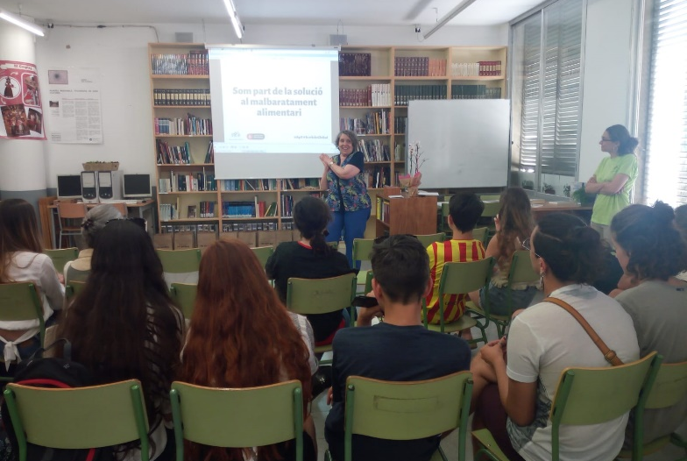
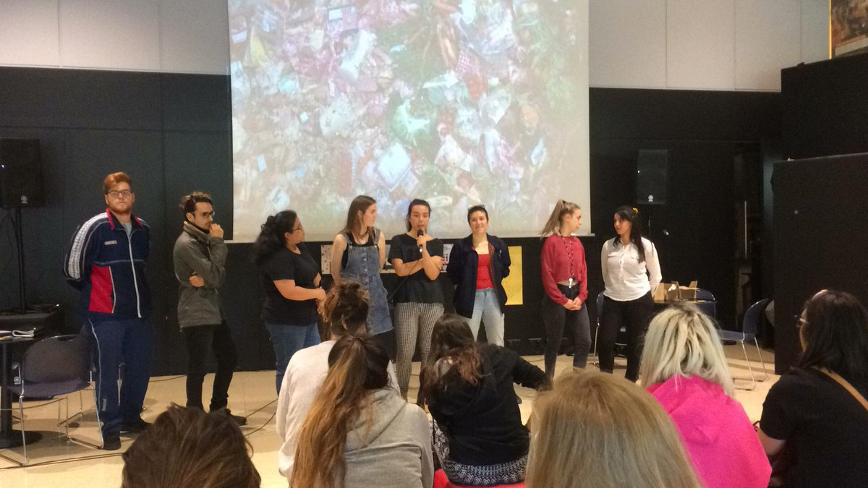
Acte de reconeixement
INS VILA DE GRÀCIA
INS FERRAN TALLADA
Presentació dels serveis realitzats i acte de cloenda. Participació dels i les joves, Espigoladors, la Consellera i altres representants d'Educació i Cultura i Medi Ambient del Districte de Gràcia i Centre de Recursos Pedagògics.
Presentació dels projectes i acte de cloenda a l’Espai Jove Boca Nord. Participació dels i les joves, professorat del centre, altres alumnes del centre, Espigoladors i representants del Districte d’Horta - Guinardó.

Slide 6
Aprenentatges
Treball cooperatiu, implicació activa i reflexiva, diàleg i escolta, debat.
Ús conscient d'eines digitals per al desenvolupament dels serveis
Coneixement i sensibilització sobre el malbaratament alimentari
Participació activa i compromesa davant un repte social i ambiental
Anàlisi participativa de la realitat del barri i les seves necessitats
Realització de campanyes informatives
Reflexió i mirada crítica vers l'entorn
Avaluació dels processos i projectes
Recerca de respostes col·lectives i solucions creatives
Notes:
Explicar els aprenentatges del projecte

Slide 7
Aprenentatges
Aprenentatges específics
de 4t d’ESO
Aprenentatges específics de l’assignatura
Desenvolupament Comunitari (CFGS)
Aprenentatges curriculars dins dels àmbits:
Comunicatiu
Digital
Matemàtic
Social
Cultura i Valors
Cientificotècnic
Aprenentatges curriculars de les unitats formatives:
Diagnòstic del procés comunitari
Foment i suport de l'associacionisme i participació ciutadana

Slide 8
Serveis
INS VILA DE GRÀCIA
Creació de postals amb receptes d'aprofitament de pa sec, que s'han entregat als forns del barri per repartir-les entre la clientela.
Disseny de posa-gots amb missatges de sensibilització sobre el malbaratament d'aliments, que s'han entregat a diversos bars i restaurants del barri.
Realització d'un vídeo de sensibilització per tal de fer arribar a les famílies i reduir el malbaratament alimentari a les llars.

Slide 9
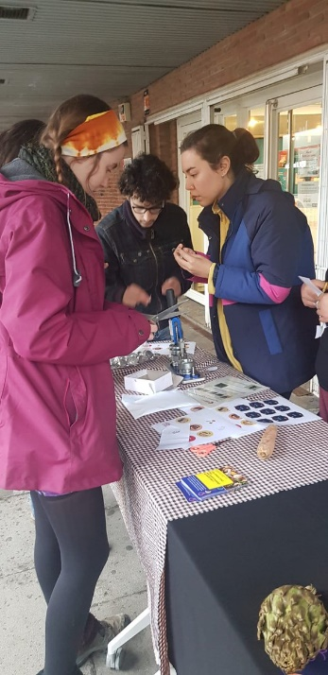
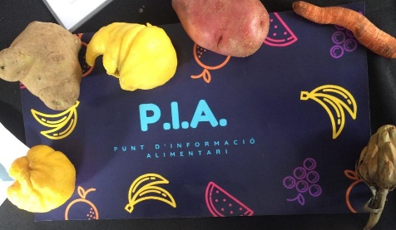
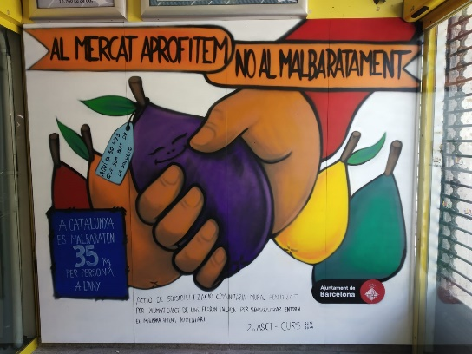
Serveis
INS FERRAN TALLADA
Disseny i realització d'un mural col·lectiu al Mercat del Carmel per tal de sensibilitzar sobre l'aprofitament dels aliments i visibilitzar el paper del mercat com a part de la solució al malbaratament alimentari.
Creació d'un Punt d'Informació Alimentari, un espai on a partir de diferents dinàmiques participatives es facilita informació, dades, consells, fent arribar la situació actual del malbaratament alimentari a l'entorn.

Slide 10
Serveis
A qui han beneficiat?
JOVES
MEDI AMBIENT
ENTITAT
ENTORN PROPER
Comerços del barri
Veïnat
Famílies de l’alumnat
CENTRE EDUCATIU

Slide 11
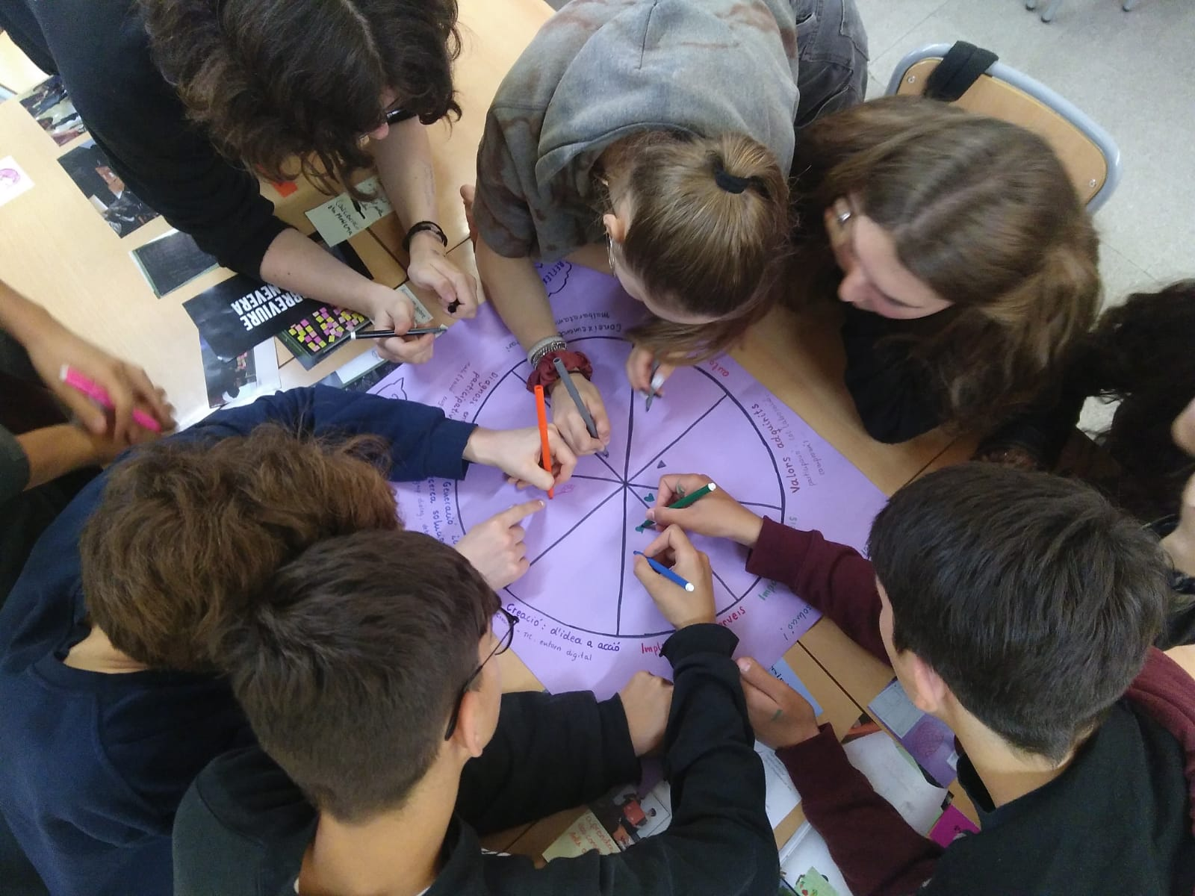
Valoració
Implicació
Creativitat i innovació
Foment de l’autonomia
Percepció sobre els aprenentatges adquirits i els serveis executats
Participació en
la comunitat
Continuïtat
Notes:
Valoració general del projecte
Valoració de l’experiència personal

